Slide 1
CENTRO UNIVERSITARIO UAEM VALLE DE TEOTIHUACÁN
LICENCIATURA EN DERECHO
DIAPOSITIVAS DE:
CONTABILIDAD
UNIDAD DE APRENDIZAJE
CONTABILIDAD FISCAL
ELABORADO POR:
DRA. EN T.I.E. SENDY JANET SANDOVAL TRUJILLO
SEPTIEMBRE 2019.
Clave | HT | HP | TH | Tipo de U.A. | Carácter de U.A. | Créditos | Núcleo de U.A
LDE806 | 3 | 1 | 4 | Curso | Optativa | 7 | Integral

Slide 2
JUSTIFICACIÓN
Que ayude al estudiante de derecho a proveerse de los conocimientos, habilidades y actitudes que le permitan interpretar correctamente y aplicar los resultados sobre la práctica jurídico contable y fiscal que rige, la forma en que se realizan los registros contables.

Slide 3
OBJETIVO
Relacionar la Contaduría con el Derecho de modo que permitan al abogado trabajar multidisciplinariamente en su formación integral.

Slide 4
ÍNDICE
Contabilidad
Bibliografía
Ejercicio profesional
Libros y asientos contables
Normas de Información Financiera

Slide 5
CONTABILIDAD
(NIF A-1)
Contabilidad
La contabilidad es una técnica que se utiliza para el registro de las transacciones, transformaciones internas y otros eventos que afectan económicamente a una entidad y que produce sistemática y estructuradamente información financiera.

Slide 6
La contaduría como profesión
Es la disciplina que satisface las necesidades de información financiera de los diversos usuarios.
La contabilidad controla y presenta la información financiera mediante los estados financieros, útiles para la toma de decisiones.

Slide 7
Entidad
Es una unidad identificable que realiza actividades económicas, constituida por recursos humanos, recursos materiales y capital, encaminados a la consecución de los fines para los que fue creada.

Slide 8
Tipos de entidades
Con personalidad jurídica propia
Son sujetas de derechos y obligaciones, pudiendo ser personas físicas o morales.
Sin personalidad jurídica propia
Son las entidades consolidadas y el fideicomiso.

Slide 9
Las entidades pueden clasificarse también:
Número de personas
Entidades Físicas y Entidades Morales.
Finalidad
Lucrativas y No Lucrativas.
Tipo
Pública, Privada y Mixta.
Procedencia de su capital
Nacional, Extranjera y Transnacional.
Actividad que desarrollan
Comerciales, Industriales y de Servicios

Slide 10
Información financiera
Es información cuantitativa, expresada en unidades monetarias, que muestra la posición y desempeño financiero de una entidad, y cuyo objetivo esencial es ser útil en la toma de decisiones económicas.
Su manifestación fundamental son los estados financieros.

Slide 11
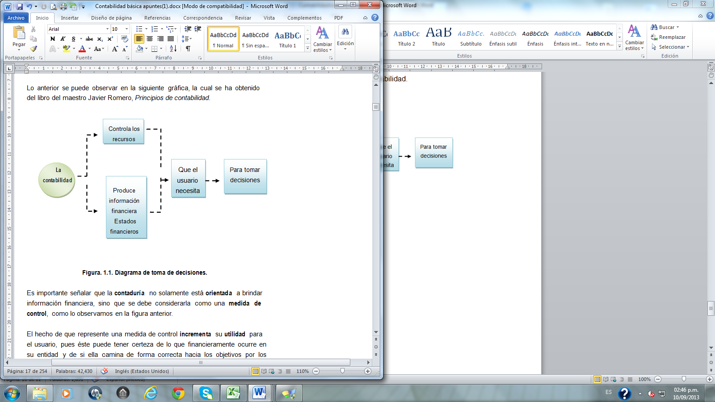

Slide 12
Áreas de apoyo a la Contaduría
Administración
Derecho
Economía
Finanzas
Fiscal
Informática
Estadística

Slide 13
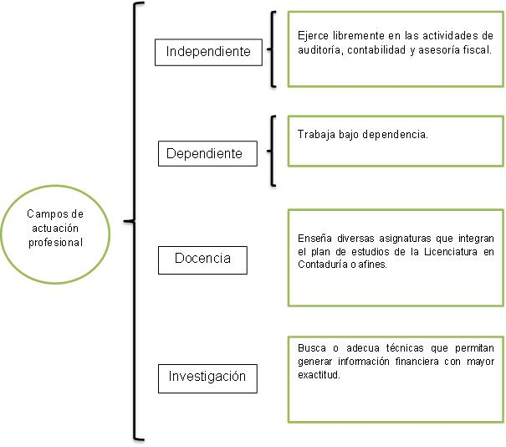
EJERCICIO PROFESIONAL

Slide 14



Instituciones con las que se relaciona el Contador
SHCP
SAT
IMSS
INFONAVIT
SECRETARÍA DE FINANZAS
IMCP

Slide 15


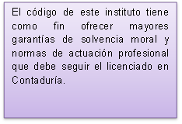
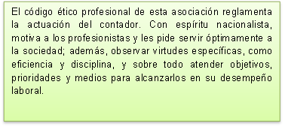
Códigos de ética profesional
Son reglas escritas de conducta que se han impuesto a los profesionistas de la contaduría pública nacional como garantía de solvencia moral de su actuación profesional.

Slide 16
LIBROS Y ASIENTOS CONTABLES
Libro Diario
Ventajas: Muestra las operaciones en forma ordenada y con toda clase de detalles.
Libro Mayor
Ventajas: Muestra el movimiento y los saldos de cada cuenta.
Desventajas: No muestra el movimiento y los saldos de cada cuenta.
Desventaja: No muestra las operaciones en forma ordenada y con toda clase de detalles.

Slide 17
Registro de transacciones en libro diario
Consiste en hacer un registro cronológico de todas y cada una de las operaciones realizadas por la entidad.
Se anotan la fecha de la transacción, el registro de los cargos y abonos correspondientes de acuerdo a la partida doble.
Incluye una breve redacción que describa el objeto de la transacción.

Slide 18
Libro mayor
Es el registro donde se concentran los movimientos que tuvieron las cuentas de activo, pasivo, capital contable y resultados.
Se abre un folio individual para cada cuenta que se haya utilizado.
Acumula los movimientos a fin de conocer el saldo de la cuenta en cualquier momento.

Slide 19
Teoría de la partida doble
Procedimiento mediante el cual cada operación deberá registrarse considerando tanto la causa como el efecto de la transacción.
De forma simple se dice que “a cada cargo corresponde un abono por la misma cantidad”.

Slide 20
La cuenta
Instrumento utilizado para el registro de las transacciones.
Lleva el control sistemático y ordenado de las transacciones económicas de la empresa.

Slide 21
La cuenta tiene los siguientes elementos:
Nombre del concepto que se está registrando
Cargos (Debe) | Abonos (Haber)
Aplicaciones de los recursos (Movimientos deudores) | Orígenes de recursos (Movimientos acreedores)
Suma de movimientos | Suma de movimientos
Saldo deudor en caso de cuentas de Activo. | Saldo acreedor en caso de cuentas de pasivo y capital.

Slide 22
NORMAS DE INFORMACIÓN FINANCIERA
Normas de Información Financiera
Son el conjunto de pronunciamientos normativos, conceptuales y particulares, emitidos por el CINIF, que regulan la información contenida en los estados financieros y sus notas, en un lugar y fecha determinados.

Slide 23
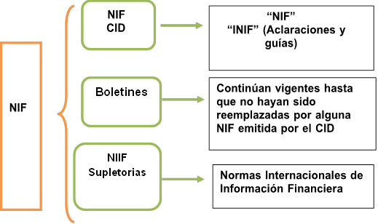
La siguiente figura muestra como están conformadas las Normas de Información Financiera de acuerdo con el marco conceptual.

Slide 24
Marco conceptual
Es un sistema coherente de objetivos agrupados en orden lógico deductivo.
Son conceptos fundamentales que sirven de sustento para la elaboración de las NIF.

Slide 25
El marco conceptual se integra por:
Postulados básicos.
Identificación de las necesidades de los usuarios de los estados financieros.
Características cualitativas de los estados financieros.
Elementos básicos de los estados financieros.
Criterios de reconocimiento y valuación.
Criterios de presentación y revelación.
Bases para normas supletorias.

Slide 26
Postulados básicos
Son fundamentos que rigen el ambiente en el que debe operar el sistema de información contable.
Surgen como generalizaciones
Se derivan de la experiencia
Se aplican en congruencia con los objetivos de la información financiera
Notes:
El reporte explica que las principales causas del retroceso de México en el ranking son la incertidumbre política en la proximidad de los comicios presidenciales del 2006 y la consecuente parálisis en la ejecución de reformas estructurales.
Añade que para la comunidad empresarial en México los temas más preocupantes son la corrupción, la falta de vínculos del sector público con la iniciativa privada y los índices de criminalidad, que intensifican los costos de las compañías y socavan la productividad.
"En México, la incertidumbre política rumbo a la elección presidencial del 2006, y la parálisis que resulta en la formulación de políticas, amargaron considerablemente el humor de la comunidad de negocios", expone el Foro.
El Índice del WEF incluye tres grandes subíndices: tecnología, ambiente macroeconómico y calidad de las instituciones públicas.
En el ambiente macroeconómico, México mejoró al pasar del lugar 49 en el 2004 al 43 en este año, mientras que en tecnología retrocedió del lugar 48 al 57.
El peor retroceso fue en instituciones públicas, donde México pasó del lugar 59 el año pasado al 71 en el último reporte, es decir, una caída de 12 lugares. Este indicador considera el marco legal del sector público y el nivel de corrupción.

Slide 27
Sustancia económica
Prevalece en la delimitación y operación del sistema de información contable.
Entidad económica
Unidad identificable que realiza actividades económicas.
Negocio en marcha
La entidad económica se presume en existencia permanente.
Devengación contable
Efectos derivados de las transacciones, transformaciones internas y de otros eventos, deben reconocerse contablemente en el momento en el que ocurren.
Notes:
El reporte explica que las principales causas del retroceso de México en el ranking son la incertidumbre política en la proximidad de los comicios presidenciales del 2006 y la consecuente parálisis en la ejecución de reformas estructurales.
Añade que para la comunidad empresarial en México los temas más preocupantes son la corrupción, la falta de vínculos del sector público con la iniciativa privada y los índices de criminalidad, que intensifican los costos de las compañías y socavan la productividad.
"En México, la incertidumbre política rumbo a la elección presidencial del 2006, y la parálisis que resulta en la formulación de políticas, amargaron considerablemente el humor de la comunidad de negocios", expone el Foro.
El Índice del WEF incluye tres grandes subíndices: tecnología, ambiente macroeconómico y calidad de las instituciones públicas.
En el ambiente macroeconómico, México mejoró al pasar del lugar 49 en el 2004 al 43 en este año, mientras que en tecnología retrocedió del lugar 48 al 57.
El peor retroceso fue en instituciones públicas, donde México pasó del lugar 59 el año pasado al 71 en el último reporte, es decir, una caída de 12 lugares. Este indicador considera el marco legal del sector público y el nivel de corrupción.

Slide 28
Asociación de costos y gastos con ingresos
Los costos y gastos de una entidad deben identificarse con el ingreso que generen.
Valuación
Las operaciones deben cuantificarse en términos monetarios.
Dualidad económica
Constituida por los recursos y por las fuentes para obtener dichos recursos.
Consistencia
Ante operaciones similares corresponde un mismo tratamiento contable.
Notes:
El reporte explica que las principales causas del retroceso de México en el ranking son la incertidumbre política en la proximidad de los comicios presidenciales del 2006 y la consecuente parálisis en la ejecución de reformas estructurales.
Añade que para la comunidad empresarial en México los temas más preocupantes son la corrupción, la falta de vínculos del sector público con la iniciativa privada y los índices de criminalidad, que intensifican los costos de las compañías y socavan la productividad.
"En México, la incertidumbre política rumbo a la elección presidencial del 2006, y la parálisis que resulta en la formulación de políticas, amargaron considerablemente el humor de la comunidad de negocios", expone el Foro.
El Índice del WEF incluye tres grandes subíndices: tecnología, ambiente macroeconómico y calidad de las instituciones públicas.
En el ambiente macroeconómico, México mejoró al pasar del lugar 49 en el 2004 al 43 en este año, mientras que en tecnología retrocedió del lugar 48 al 57.
El peor retroceso fue en instituciones públicas, donde México pasó del lugar 59 el año pasado al 71 en el último reporte, es decir, una caída de 12 lugares. Este indicador considera el marco legal del sector público y el nivel de corrupción.

Slide 29
Juicio profesional en la aplicación de las NIF
Se refiere al empleo de los conocimientos técnicos y experiencia necesarios para seleccionar posibles cursos de acción.
Debe ejercerse con un criterio prudencial, consistente en seleccionar la opción más conservadora.

Slide 30
Usuarios de la información financiera
Accionistas o dueños;
Patrocinadores;
Órganos de supervisión y vigilancia;
Proveedores y acreedores;
Empleados;
Clientes y beneficiarios;
Unidades gubernamentales.

Slide 31
Estados Financieros Básicos
Los estados financieros son la manifestación fundamental de la información financiera, la representación estructurada de la situación y desarrollo financieros de una entidad a una fecha determinada o por un periodo definido.
Los estados junto con sus notas permiten al usuario anticipar las necesidades o generación de flujos de efectivo.

Slide 32
Clasificación de los Estados Financieros:
Estados financieros
NIF B-3 Resultado integral
Muestra información relativa al resultado de sus operaciones en un periodo.
NIF B-6 Situación financiera
Muestra información relativa a los recursos y obligaciones de la entidad en un punto del tiempo.
NIF B-4 Cambios en el capital contable
NIF B-2 Flujo de efecrivo método directo
Muestra los cambios en la inversión de los accionistas durante el periodo.
Muestra información aceraca de los cambios en los recursos y las fuentes de financiamiento de la entidad en el periodo, clasificados por actividades de operación, de inversión y de financiamiento.

Slide 33
Estado de Situación Financiera
Es un documento contable que muestra la situación financiera de la entidad a una fecha determinada. Presenta en forma clara el valor de sus propiedades y derechos, sus obligaciones y su capital.
El balance general se debe elaborar por lo menos una vez al año y con fecha a 31 de diciembre.

Slide 34
Estado de Resultados
Es el documento contable que informa detallada y ordenadamente como se obtuvo y cual fue el resultado del ejercicio contable durante un periodo determinado.
El resultado del estado modifica el capital contable del ente económico en el estado de situación financiera.

Slide 35
Estado de Variaciones en el Capital Contable
Es un estado financiero dinámico que muestra los saldos iníciales, incrementos, disminuciones y saldos finales de cada una de las cuentas del capital contable.
Se elabora con el objetivo de proporcionar información a los accionistas de los movimientos ocurridos durante un periodo determinado en las partidas que integran su inversión.

Slide 36
Estado de Cambios en la Situación Financiera
Se formula para informar sobre los cambios ocurridos en la entidad entre dos fechas.
Presenta las fuentes u origen de los recursos, así como su aplicación durante el mismo periodo, esto es, los cambios sufridos en su estructura financiera entre dos fechas.

Slide 37
BIBLIOGRAFÍA
CINIF. (2018). Normas de Información Financiera.
Parisaca, N. (2017). Contabilidad básica. Editorial Juventud: México.
Lara, E. (2008). Primer curso de contabilidad. Editorial Trillas: México.

